Slide 1
Chủ đề 7: Kỹ thuật lọc nhiễu trong so khớp ảnh
1. Mục tiêu
Bài học giúp sinh viên hiểu được kỹ thuật lọc nhiễu trong so khớp ảnh, kỹ thuật lọc bình phương tối thiểu, phương pháp đồng thuận ngẫu nhiên (RANSAC).
2. Nội dung
  Kỹ thuật lọc bình phương tối thiểu
  Phương pháp đồng thuận ngẫu nhiên (RANSAC)
  Lập trình phương pháp RANSAC
3. Giao nhiệm vụ
Làm bài kiểm tra trắc nghiệm trên hệ thống LMS

Slide 2
Kỹ thuật lọc nhiễu trong so khớp ảnh

Slide 3
7.1 Kỹ thuật lọc bình phương tối thiểu
Phương pháp lọc bình phương tối thiểu (least squares filter-LS) là lớp phương pháp lọc thích ứng bằng cách tìm kiếm các hệ số lọc tương ứng giữa hai thực thể cần so sánh sao cho bình phương sai số là nhỏ nhất. Bài toán tối ưu hóa lựa chọn các bộ hệ số sao cho việc so khớp có sai số đạt giá trị cực tiểu dựa vào sai số thống kê trung bình của bình phương lỗi (error). Như vậy, cách giải quyết bài toán theo phương pháp này thuộc cách tiếp cận xác suất thống kê cổ điển.

Slide 4

7.1 Kỹ thuật lọc bình phương tối thiểu
Tổng quát về phương pháp bình phương tối thiểu được mô tả như sau:
Cho tập các bộ dữ liệu (x_{i}, y_{i}) với i=1…n trong đó x_{i} là điểm mẫu đầu vào (example) và y_{i} là giá trị kỳ vọng. Yêu cầu bài toán là tìm một hàm số f thỏa mãn điều kiện f(x_{i}) ≈ y_{i} sao cho sai số giữa f và y là nhỏ nhất.
Cần xác định hàm f theo các điều kiện phụ thuộc tham số x và kỳ vọng y. Giả sử hàm f biến đổi tùy thuộc vào một số tham số p_{j} với j = 1, 2,.., m theo công thức f(x) = f(p_{j}, x).
Như vậy, cần tìm giá trị các tham số pj sao cho bình phương sai lệch giữa giá trị hàm ước lượng f(x) và giá trị kỳ vọng y đạt cực tiểu theo bình phương sai số sau:

Slide 5

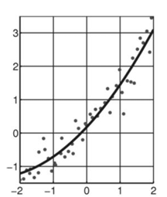
7.1 Kỹ thuật lọc bình phương tối thiểu
Thay vì tìm giá trị tổng bình phương tối thiểu, người ta có thể tìm giá trị trung bình tối thiểu của bình phương lỗi (Least mean squares- LMS) để giảm độ lớn dữ liệu:
Mô tả sai số giữa giá trị ước lượng và giá trị kỳ vọng

Slide 6
7.1 Kỹ thuật lọc bình phương tối thiểu
Cách tiếp cận theo bình phương sai số tối thiểu cho phép tìm ra tập ước lượng khớp nhất cho tất cả các điểm kỳ vọng dựa trên điều kiện tiêu chuẩn đánh giá là tổng các khoảng cách từng điểm kỳ vọng đến điểm ước lượng là nhỏ nhất, khoảng cách này gọi là sai số (error). Tuy nhiên, trong thực tế dữ liệu thường chứa nhiễu (hoặc còn gọi là ngoại lai - outlier), nếu nhiễu trong dữ liệu nhiều thì ảnh hưởng rất lớn đến kết quả. Do vậy, cách tiếp cận này dẫn đến không hiệu quả, sai số lớn trong trường hợp dữ liệu có nhiều nhiễu.

Slide 7
7.2 Phương pháp đồng thuận ngẫu nhiên (RANSAC)
Phương pháp lọc đồng thuận ngẫu nhiên (RANSAC- Random sample consensus) là phương pháp lặp nhằm ước lượng các tham số của mô hình toán học từ tập dữ liệu được quan sát có chứa dữ liệu nhiễu (hay còn gọi là nhiễu ngoại lai-outliers). Kỹ thuật RANSAC được sử dụng nhiều trong loại trừ các bộ dữ liệu nhận dạng sai do nhiễu trong quá trình so khớp ảnh. Kỹ thuật này được đề xuất bởi nhóm tác giả Fischler and Bolles năm 1981, được xây dựng trên giả thiết rằng việc giải quyết bài toán thực hiện trên các bộ dữ liệu đúng (hoặc sai số nhỏ gọi là inliers) và loại trừ được các nhiễu lớn. Điều này khác với phương pháp LMS (Least mean squares) là dùng toàn bộ các tập dữ liệu để làm tiêu chuẩn đánh giá, nghĩa là dùng cả các bộ dữ liệu đúng và dữ liệu nhiễu để đánh giá chất lượng so khớp.

Slide 8
7.2 Phương pháp đồng thuận ngẫu nhiên (RANSAC)
Trong RANSAC, phân phối của tập dữ liệu được mô tả theo tập tham số mô hình, bao gồm cả dữ liệu chứa nhiễu. Khi một mô hình được xây dựng lên, các bộ dữ liệu nhiễu sẽ không phù hợp với mô hình và do đó nó dễ dàng bị loại bỏ khi tính giá trị lỗi để so sánh, lựa chọn đánh giá tiêu chuẩn tối ưu. Việc đánh giá cũng được thực hiện theo nguyên tắc “bỏ phiếu”, nghĩa là ý tưởng của RANSAC giống việc bỏ phiếu: Từ tập các phần tử dữ liệu (các điểm), có thể lựa chọn ngẫu nhiên các tập con khác nhau để xây dựng các mô hình khác nhau. Xây dựng ngưỡng để xác định phần tử được tham gia “bầu cử” theo từng mô hình; tiến hành bỏ phiếu, với mỗi mô hình đã xây dựng từ tập con (ngẫu nhiên), tính khoảng cách từ mỗi phần tử đến mô hình, phần tử nào có khoảng cách vượt quá ngưỡng bị xem như nhiễu và nằm ngoài mô hình (outliers), phần tử nào có khoảng cách nhỏ hơn ngưỡng được gọi là điểm trong (inliers); Đánh giá mô hình thông qua phiếu bầu, tức là mô hình nào có nhiều phần tử inliers hơn sẽ được xem là mô hình tốt nhất và được chọn.

Slide 9
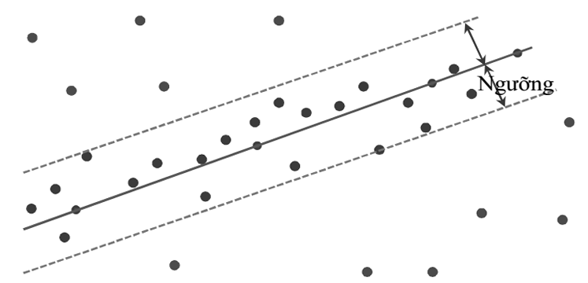
7.2 Phương pháp đồng thuận ngẫu nhiên (RANSAC)
Lọc RANRAC: Các điểm trong (xanh), điểm ngoại lai (đỏ).

Slide 10
7.2 Phương pháp đồng thuận ngẫu nhiên (RANSAC)
Kỹ thuật RANSAC được tóm tắt như sau:
Cho tập dữ liệu đầu vào (gọi là giá trị quan sát được). Tìm cách xây dựng một mô hình để ước lượng giá trị, với một bộ tham số cụ thể nào đó sao cho phù hợp với bộ dữ liệu quan đã cho.

Slide 11
7.2 Phương pháp đồng thuận ngẫu nhiên (RANSAC)
Quá trình lặp được thực hiện như sau:
1) Lựa chọn ngẫu nhiên tập con từ dữ tập liệu đầu vào, gọi là tập inliers của mô hình.
2) Xây dựng một mô hình phù hợp với tập dữ liệu inliers mô hình ở bước 1.
3) Thực hiện đánh giá toàn bộ các phần tử dữ liệu đầu vào với mô hình hiện tại. Những phần tử nào phù hợp với mô hình (theo một tiêu chí đánh giá nào đó - loss function) thì được gọi là tập đồng thuận (consensus, bầu).
4) Mô hình ước lượng được gọi là phù hợp tốt nếu như nó có đủ số phần tử đồng thuận.
5) Sau đó, mô hình hiện tại có thể được cải thiện bằng cách ước lượng lại, sử dụng tất cả các phần tử đồng thuận.

Slide 12
7.2 Phương pháp đồng thuận ngẫu nhiên (RANSAC)
Quá trình này được lặp lại với số lần xác định trước. Với mỗi lần thực hiện một mô hình mới được đưa vào để thay thế những mô hình đã tìm được ở các lần lặp trước đó nếu nó có số phần tử đồng thuận tốt hơn hoặc có thể bị loại bỏ nếu số lượng các phần tử đồng thuận không đạt ngưỡng.
Như vậy, phương pháp RANSAC dựa vào số phần tử đồng thuận (inliers) để đánh giá mức độ tốt và không bị ảnh hưởng của các phần tử ngoại lai (outliers), trong khi đó phương pháp bình phương tối thiểu xét trên tập tất cả các phần tử (kể cả những phần tử nhiễu) sao cho bình phương sai số giữa giá trị thu nhận được và giá trị ước lượng là bé nhất. Ví dụ minh họa thuật toán RANSAC:

Slide 13
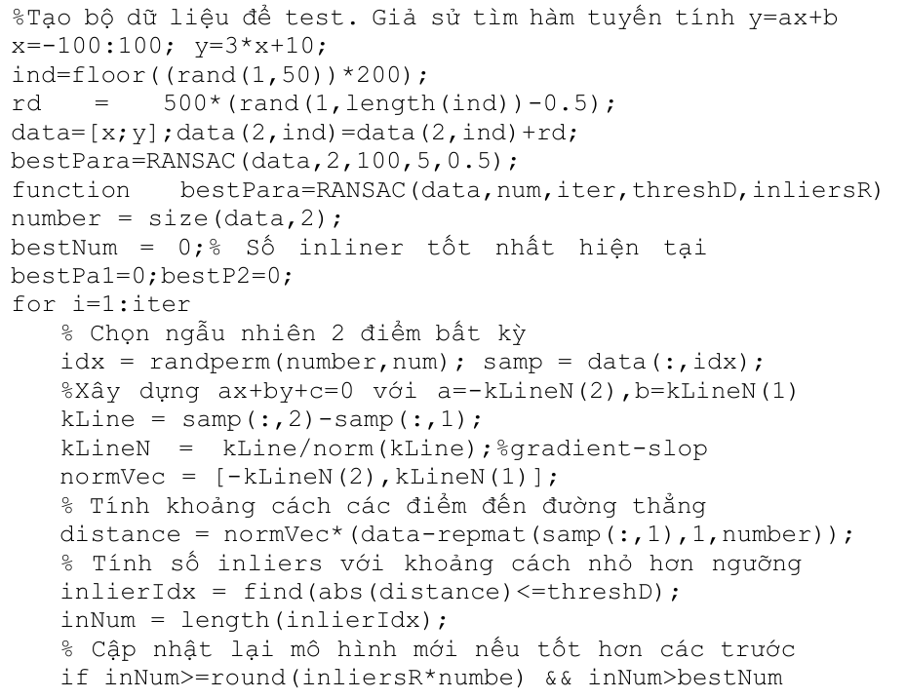
7.2 Phương pháp đồng thuận ngẫu nhiên (RANSAC)

Slide 14
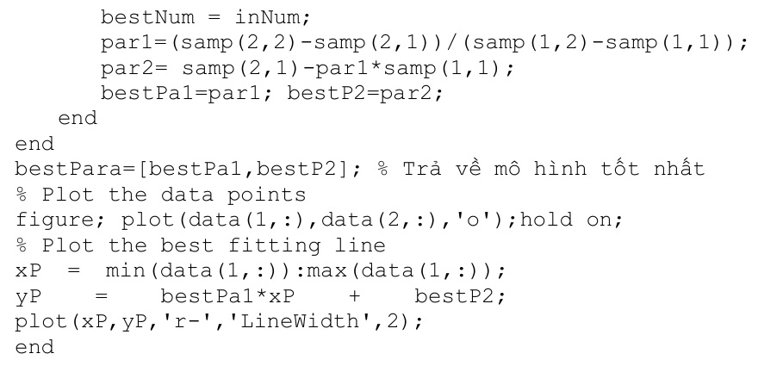
7.2 Phương pháp đồng thuận ngẫu nhiên (RANSAC)

Slide 15
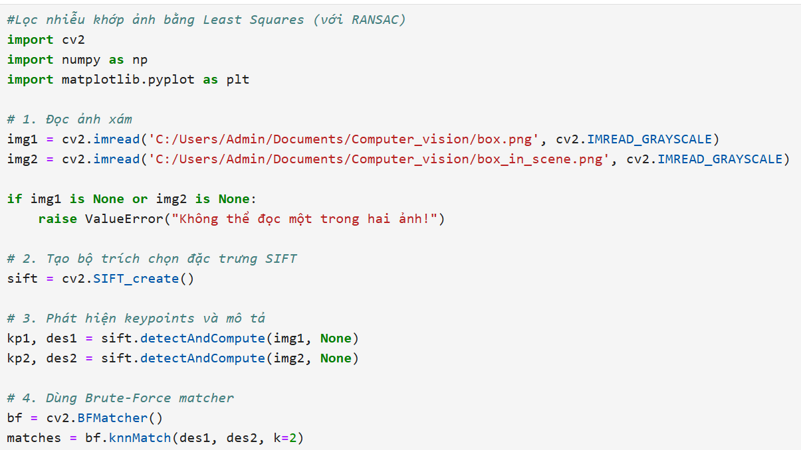
7.3 Lập trình phương pháp RANSAC
https://github.com/opencv/opencv/tree/master/samples/data
Lọc nhiễu khớp ảnh bằng Least Squares (với RANSAC)

Slide 16
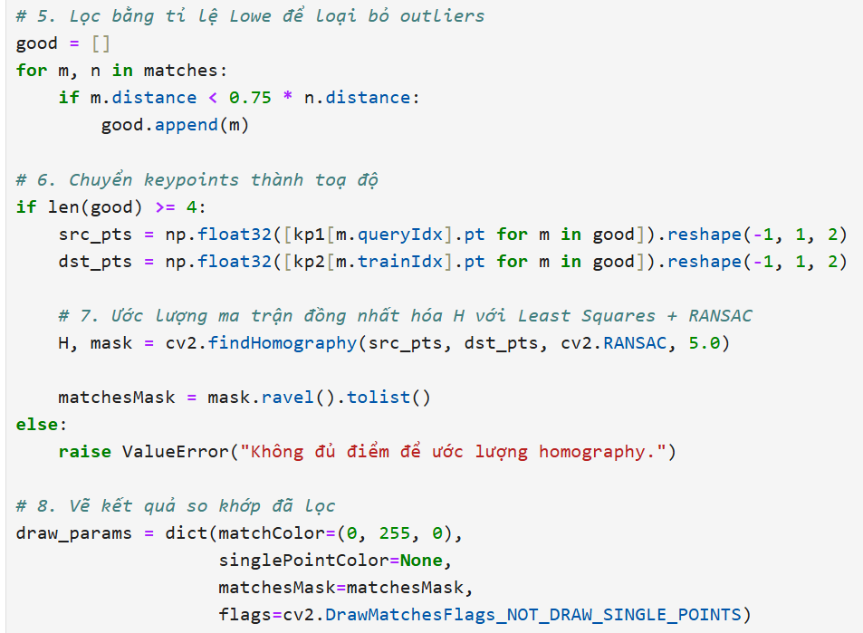
7.3 Lập trình phương pháp RANSAC

Slide 17
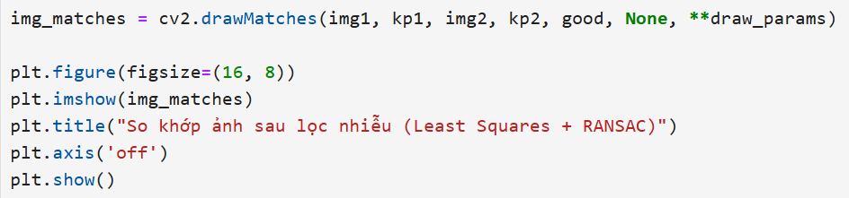
7.3 Lập trình phương pháp RANSAC

Slide 18
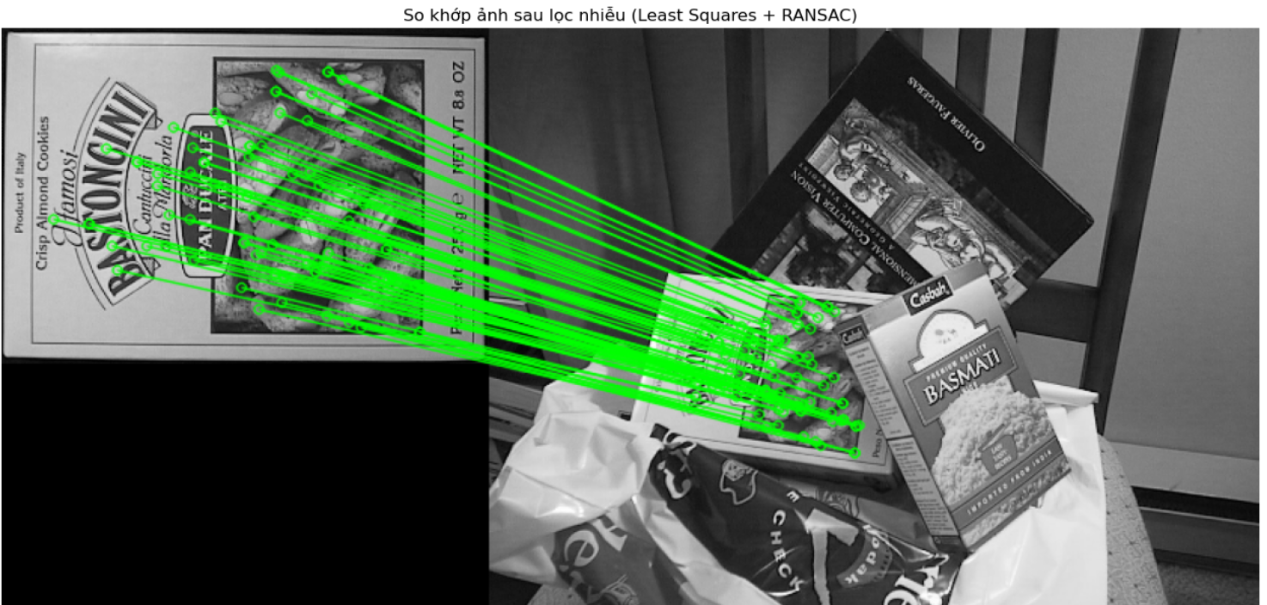
7.3 Lập trình phương pháp RANSAC

Slide 19
Cám ơn đã chú ý lắng nghe!

